Slide 1




基于ROS的图像识别小车
第8小组
1951095 梁伊雯 1850061 阮辰伟 1951328 曹峰源

Slide 2
建图结果
第一部分

Slide 3
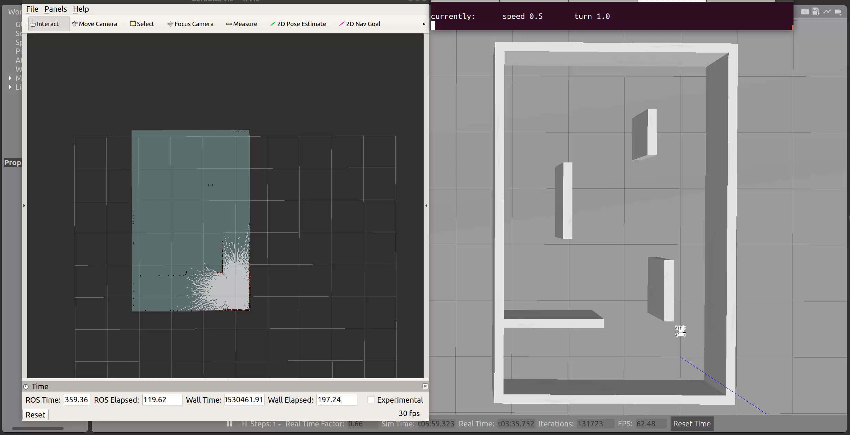
建图结果

Slide 4
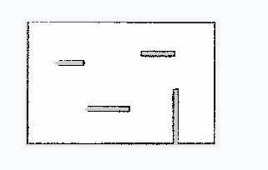
建图结果

Slide 5
导航算法介绍
第二部分

Slide 6
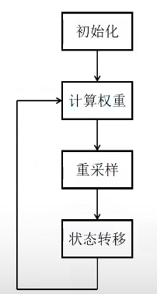
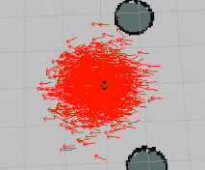
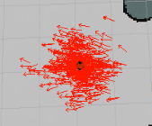
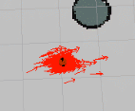
导航算法介绍 –– 定位

Slide 7
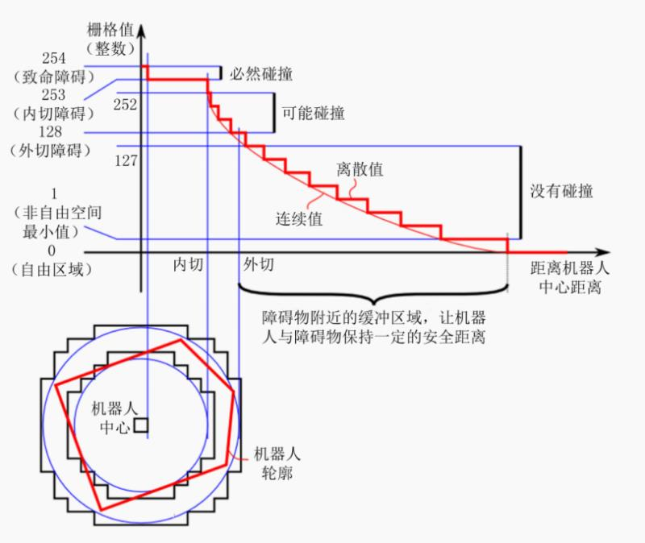
导航算法介绍 –– 代价地图

Slide 8
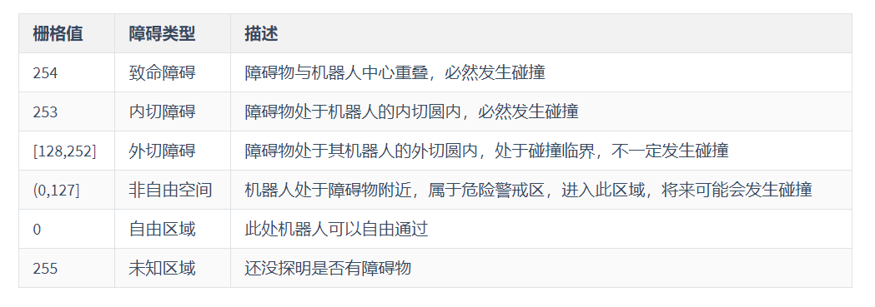
导航算法介绍 –– 代价地图

Slide 9
视觉slam
第三部分

Slide 10
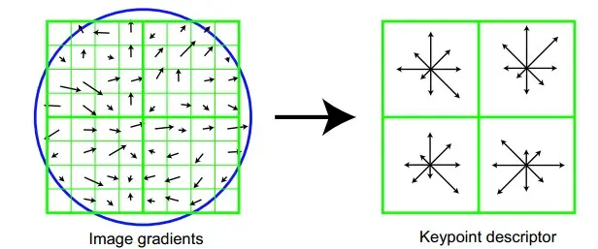
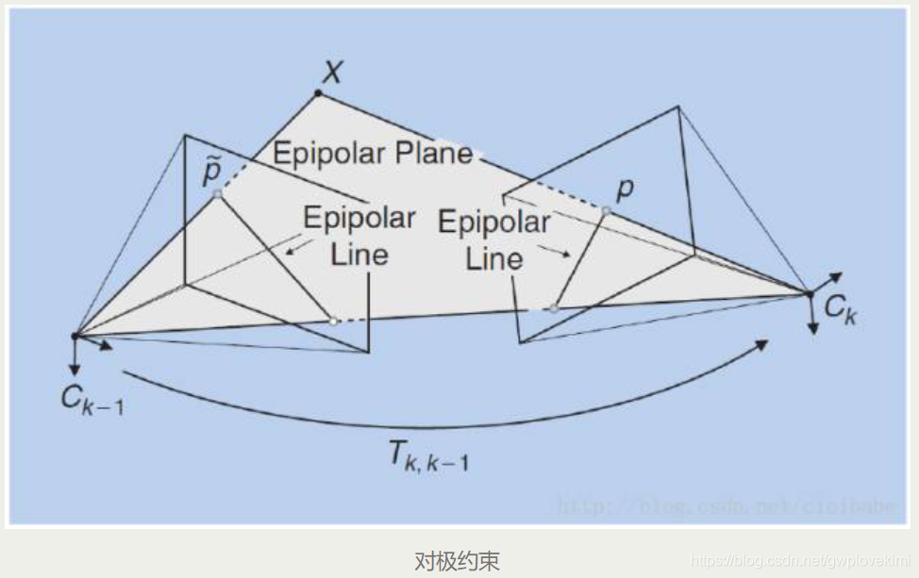
前端视觉里程计
SIFT特征点提取
2D-2D对极约束

Slide 11
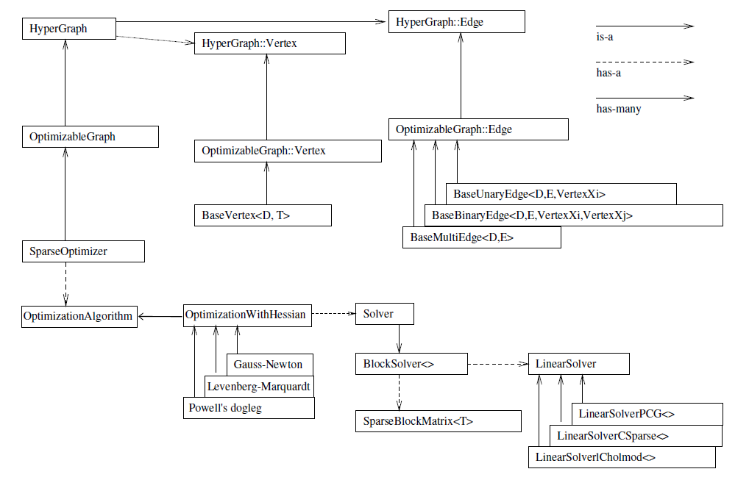
后端图优化
图优化g2o

Slide 12
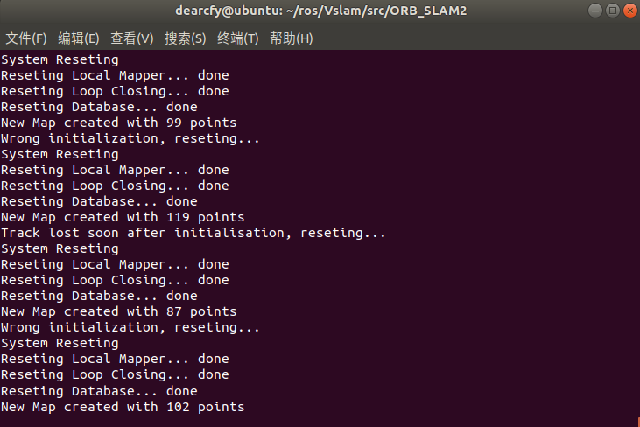
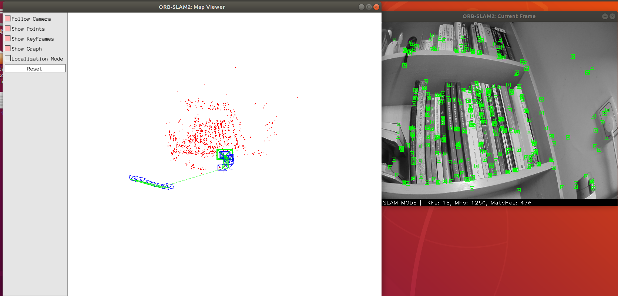
ORB_SLAM2
控制台中对建图信息的记录
建图过程

Slide 13
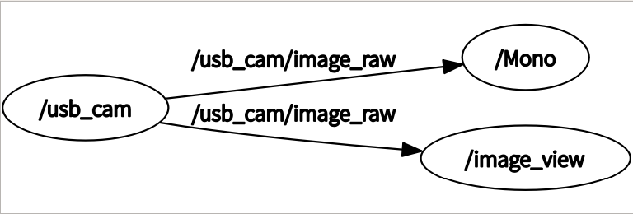
ORB_SLAM2
Ros中节点通信图

Slide 14
目标检测
第四部分

Slide 15
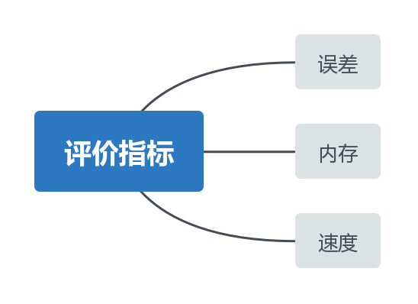
总体工作
OVERALL WORK
训练模型：
YoloV4
YoloX
Faster-RCNN
针对Yolo模型做出的改进：
K-means自适应生成anchor
DE算法寻找最优anchor
Notes:
会采用横向对比多个模型，纵向对比yolo模型，最后得出我们的一个结论

Slide 16
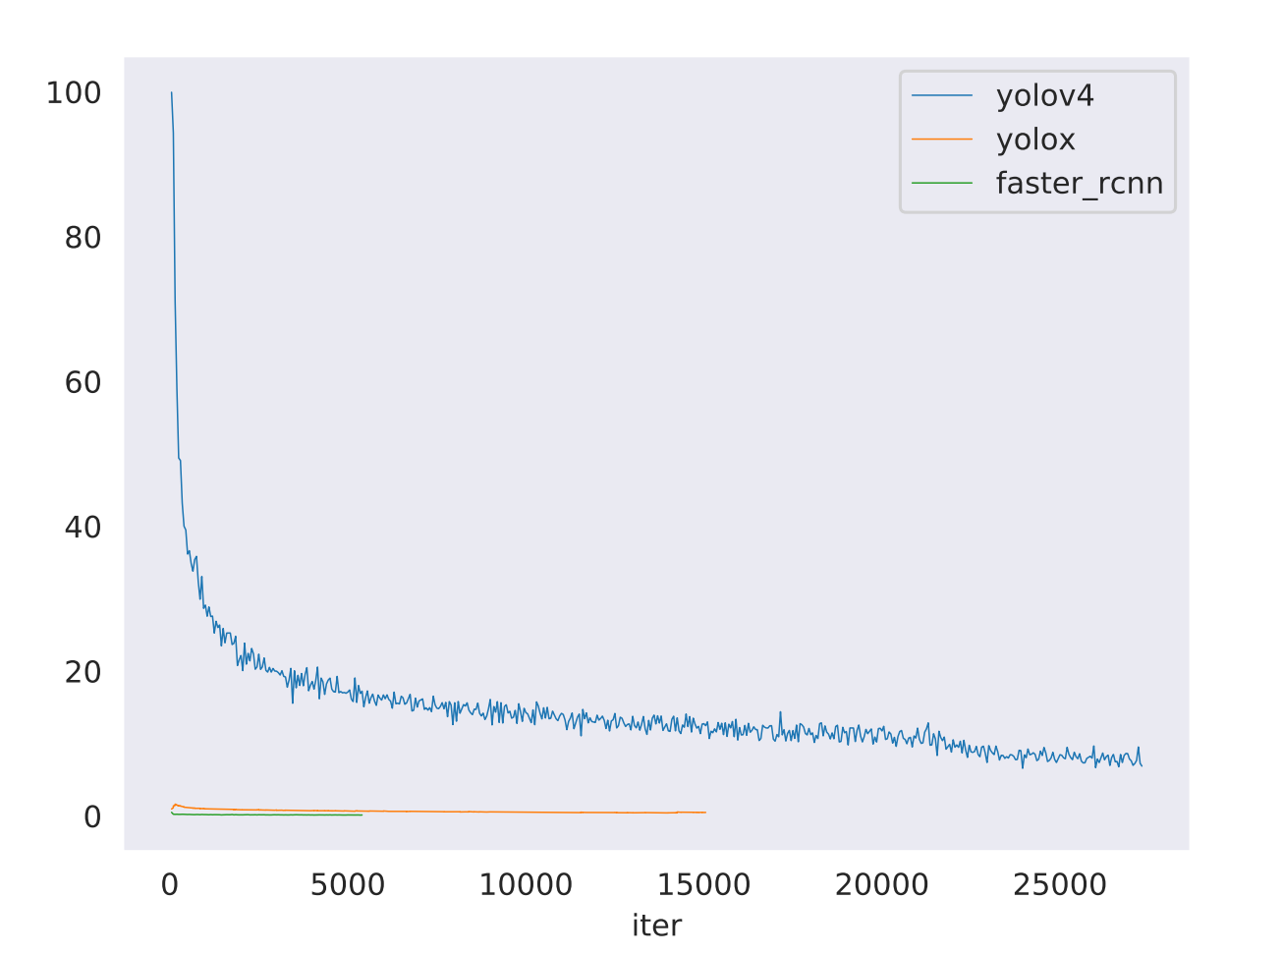
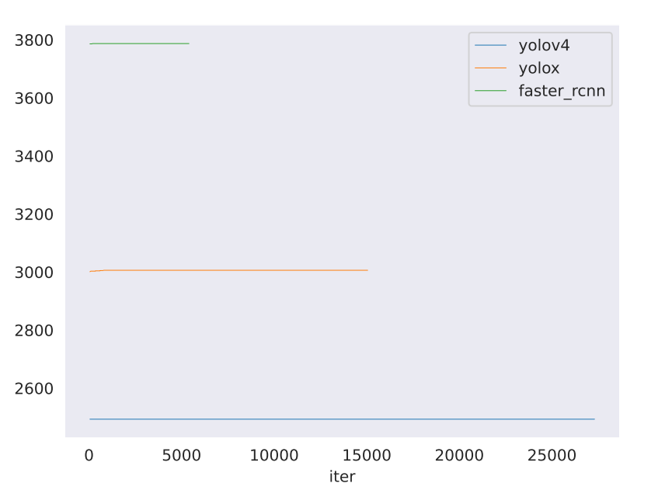
模型训练结果
MODEL TRAINING
Loss：
Memory：

Slide 17
模型训练结果
MODEL TRAINING
图片处理速度：
fps，每秒帧率 (Frame Per Second) 。FPS用来评估目标检测的速度。即每秒内可以处理的图片数量。fps越大越好，越能接近实时评估的效果。
模型 | Faster R-CNN | YoloX | Yolov4
fps( img/s) | 15.4 | 43.0 | 53.5
time( ms/img) | 64.8 | 23.3 | 18.7

Slide 18
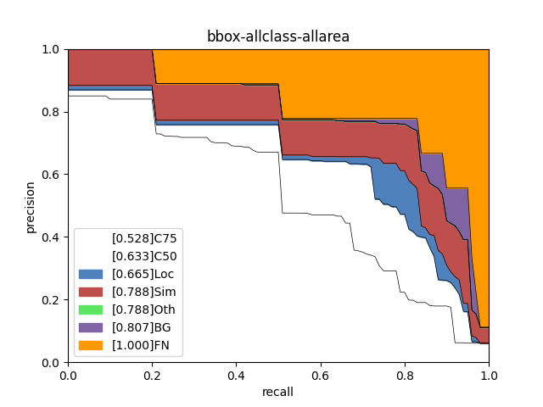
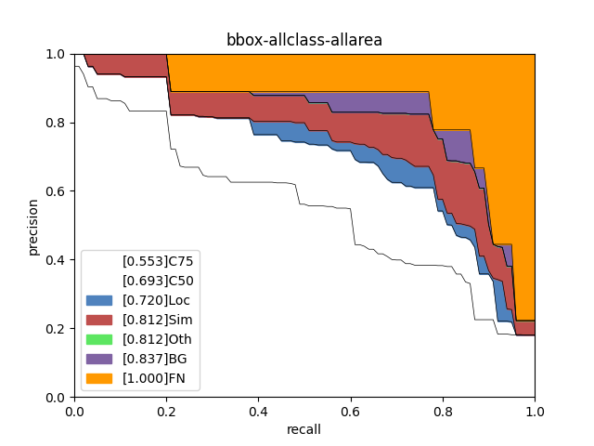
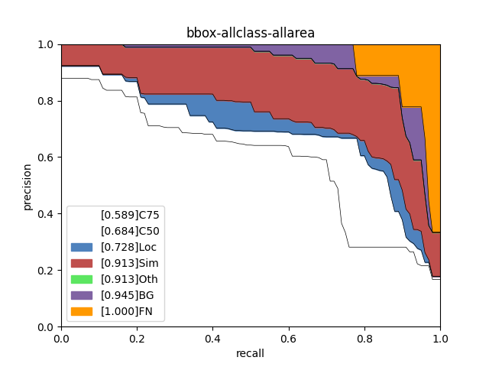

模型训练结果
MODEL TRAINING
P-R曲线：
Faster-RCNN
YoloX
Yolov4
C75：PR at IoU=0.75（AP at strict IoU），曲线下面积对应于 AP IoU=0.75指标。
C50：PR at IoU=0.50（AP at PASCAL IoU），曲线下面积对应于 AP IoU=0.50度量。
Loc：IoU=0.10 的 PR。所有剩余的设置都使用 IoU=.1

Slide 19
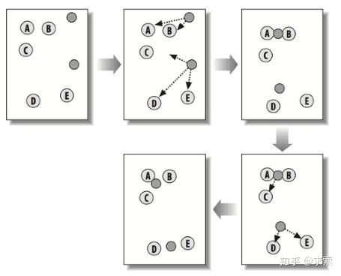
Anchor优化
ANCHOR OPTIMIZATION
主流方法：k-means聚类
原因：Yolo中的9个anchor通过聚类COCO数据集得到的，有可能并不适合自定义的数据集。
缺点：使用自己数据集进行训练时，数据集类型单一，且标记框大小都差不多，尺寸比较集中。
通过k-means聚类的方法产生的anchor box很集中，几乎相差不大，体现不出模型的多尺度输出的优势
Notes:
对Yolo的Anchor超参数的生成进行优化，以此来提升它识别的性能。
因此在自己的数据集上聚类计算anchor，提高bounding box的检出率。

Slide 20
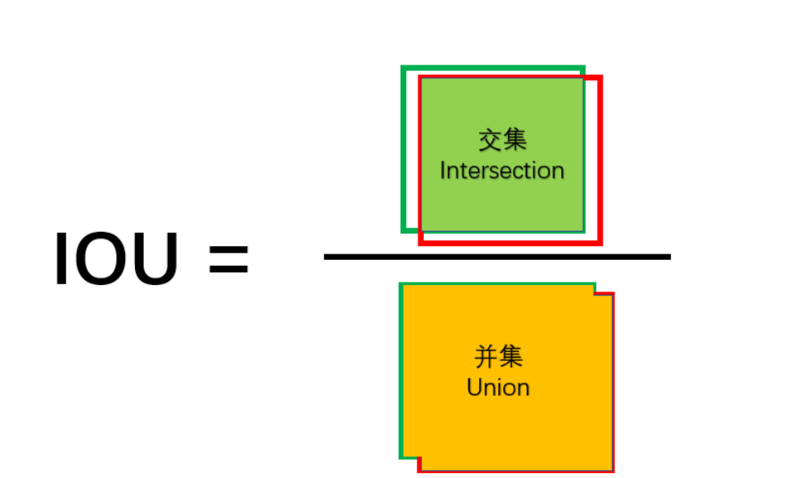
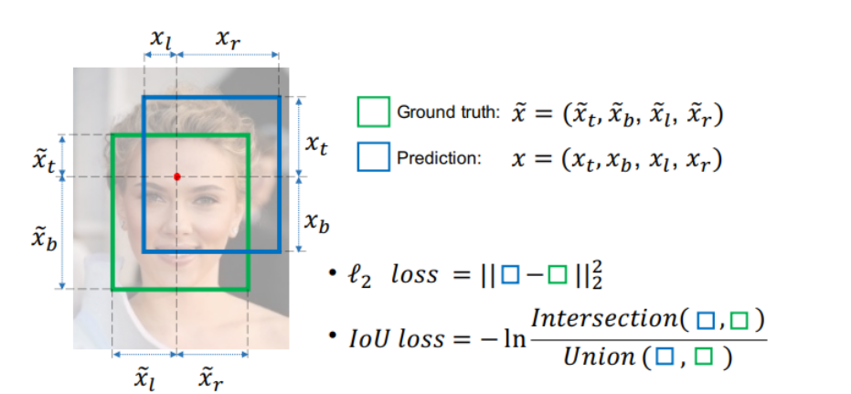
Anchor优化
ANCHOR OPTIMIZATION
新方法：DE算法寻找最优anchor
DE (Differential evolution)算法是一种新的启发式最小化非线性和不可微的连续空间函数。
原因：快速、简单、全局最优、优于大部分优化算法
基本过程：针对目标为最大化锚点和对象边界框之间的重叠区域（IOU）的目标函数，DE算法通过不断迭代，对目标函数进行优化，不断逼近最佳anchor配置。
《Differential Evolution – A Simple and Efficient Heuristic for Global Optimization over Continuous Spaces》
Notes:
DE算法，我们知道最小二乘法一般是针对一些线性可微函数的，而DE算法是针对线性不可微函数的。
该方法比其他许多著名的全局优化方法收敛速度更快、确定性更高，且易于使用。
简单性：DE的主搜索程序可以用不到30行C代码编写。

Slide 21
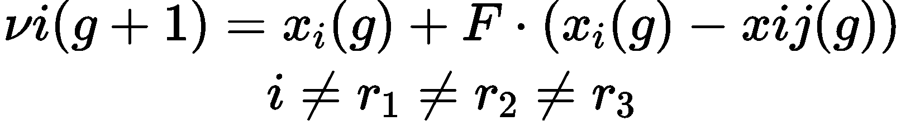
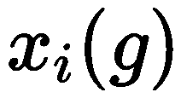
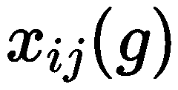
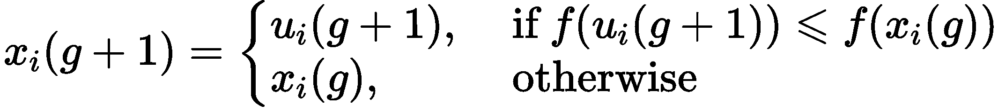
DE算法
DE ALGORITHM
1. 初始化种群
2. 变异（差分策略）
F为缩放因子，通常取0~1
为第g代种群中第i个个体
为第g代种群中第i个个体第j个基因
3. 交叉
使⽤第g代种群和其变异中间体进⾏交叉
4. 选择
采⽤贪婪算法来选择下⼀代种群个体
Notes:
差分进化算法的进化流程则与遗传算法非常类似，它们之间最显著的区别在于DE的个体变异是通过差分策略实现的。
即通过随机选取种群中两个不同的个体，将其向量差缩放后与待变异个体进⾏向量合成。

Slide 22
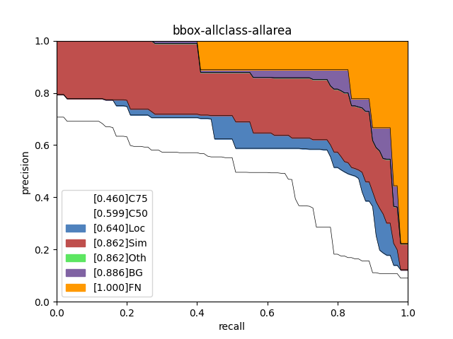
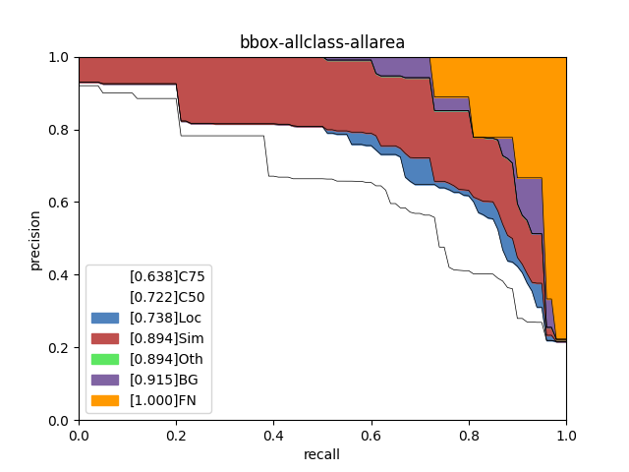
模型对比
MODEL COMPARISON
Yolov4-common-anchor
Yolov4-kmeans-anchor
Yolov4-DE-anchor

Slide 23
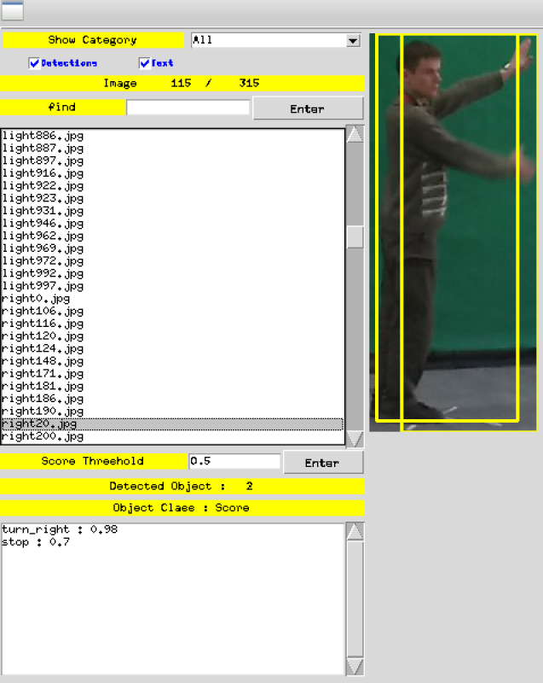
数据集评估
DATASET EVALUATION
类别 | LOC值
red_light | 0.854
green_light | 0.897
yellow_light | 0.994
cross_wolk | 0.551
speed_limit | 0.902
stop_signal | 0.434
go_straight | 0.983
stop | 0.650
turn_right | 0.281

Slide 24
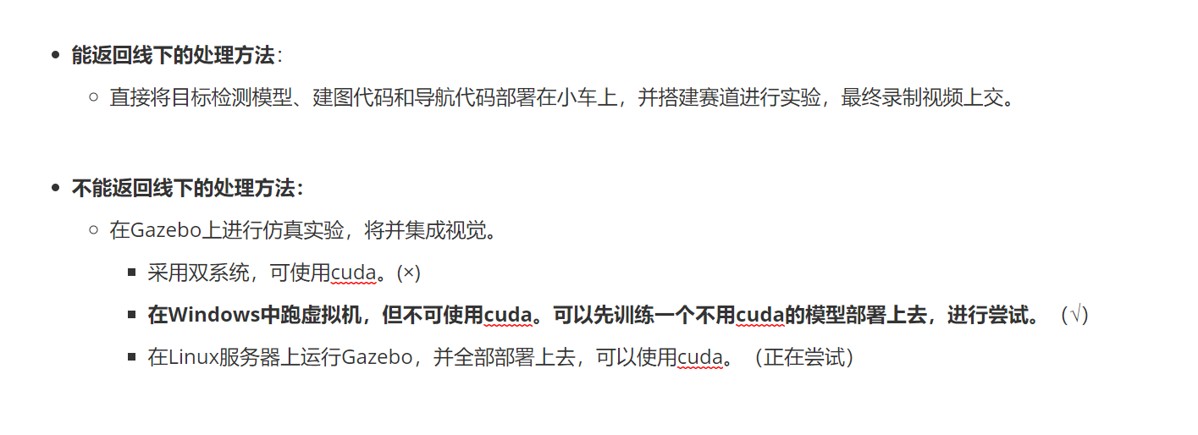
未来计划
FUTURE PLAN

